Slide 1
TEAM
2++
Абстрактни методи.
Абстрактни класове. Downcastinging.
EGT C++ Course
2017

Slide 2
TEAM
2++
Абстрактни методи.
Абстрактни класове. Downcasting.
EGT C++ Course
2017

Slide 3
Виртуални методи
Виртуален метод – очаква наследниците на класа, в който се намира, да го предефинират.
Декларира се с ключовата дума virtual.
С virtual – override; Без virtual – shadowing.
Base Class
virtual member print()
Inherited Class
overridden member print()
EGT C++ Course
2017

Slide 4
Виртуални методи
Виртуален метод – очаква наследниците на класа, в който се намира, да го предефинират.
Декларира се с ключовата дума virtual.
С virtual – override; Без virtual – shadowing.
Base Class
virtual member print()
Inherited Class
overridden member print()
EGT C++ Course
2017

Slide 5
Абстрактни методи
Абстрактен метод е виртуален метод, който задължава наследниците да го имплементират.
Абстрактните методи не притежават имплементация в родителския клас а само декларация.
Имплементацията се извършва в подкласа.
Абстрактните методи се декларират с ключовата дума virtual и присвояват стойност 0 .
EGT C++ Course
2017

Slide 6
Абстрактни класове
Клас, в който е деклариран поне един абстрактен метод се нарича абстрактен клас.
Създаден да бъде разширяван.
Не може да бъде инстанциран.
Обикновено е на върха на йерархията на наследяването.
EGT C++ Course
2017

Slide 7
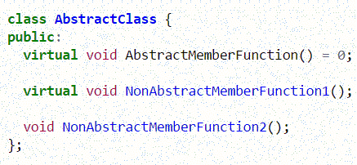
Абстрактни класове
Пример:
EGT C++ Course
2017

Slide 8
Чисто Абстрактен Основен Клас
Клас състоящ се само от абстрактни методи се нарича
ЧИСТО АБСТРАКТЕН ОСНОВЕН КЛАС (Pure ABC) .
Известен е като интерфейс от
потребителите на С++.
EGT C++ Course
2017

Slide 9
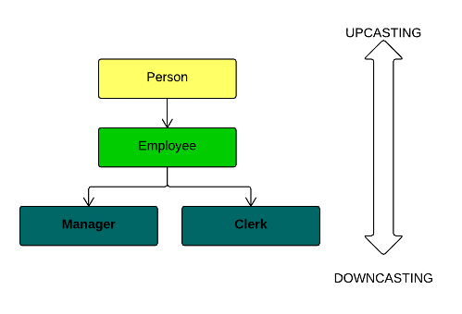
Downcasting
What is it?
What is it used for?
Dangers!
dynamic_cast?
EGT C++ Course
2017

Slide 10
?
EGT C++ Course
2017

Slide 11
return “Благодарим за вниманието”;
TEAM
2++
Александър Касабян
Димитър Николов
Мирослав Сергиев
Росица Маджарова
Росица Ташева
EGT C++ Course
2017

